Slide 1
Кут між прямою і площиною

Slide 2

Кутом між прямою та площиною називається кут між цією прямою і її проекцію (ортогональною) на площину.
Якщо пряма перпендикулярна до площини, то кут між нею й площиною вважається таким, що дорівнює , а між паралельними прямою та площиною таким, що дорівнює .
Кут між прямою та площиною і кут між цією прямою й перпендикуляром до площини в сумі дорівнюють 90 градусів.
На рисунку .

Slide 3
Існують три випадки взаємного розташування двох прямих у просторі :
прямі лежать в одній площині й паралельні;
прямі лежать в одній площині й перетинаються;
прямі схрещуються.
Дві прямі називаються перехресними , якщо вони не лежать в одній площині.
Теорема (ознака перехресних прямих):
Якщо одна із двох прямих лежить у деякій площині, а інша пряма перетинає цю площину в крапці, що не лежить на першій прямій, то ці прямі схрещуються.

Slide 4
Доказ:
Нехай , . Доведемо, що й не лежать в одній площині. Припустимо противне: через прямі a і b проходить деяка площина в. Тоді в проходить через пряму а й крапку, що не належить цій прямій, а, виходить, збігається із площиною Y . Одержали протиріччя з умовою (пряма ). Значить припущення невірно й прямі a і b перехресні.
Теорема ( про перехресні прямі ): через кожну з перехресних прямих проходить площина, паралельна іншій прямій, і притім тільки одна.

Slide 5
Кут між прямими
Кутом між пересічними прямими називають той із чотирьох нерозгорнутих кутів, які утворяться при перетинанні двох прямих, що не перевершує кожною із трьох інших кутів.
Щоб визначити кут між двома перехресними прямими, потрібно через довільну крапку М простору провести дві прямі, кожна з яких паралельна однієї з даних перехресних прямих
Кут між перехресними прямими не залежить від вибору крапки М. Тому її можна вибрати на одній з перехресних прямих.

Slide 6
Кут між прямою й площиною
Кутом між прямою й площиною ( пряма перетинає площину, але не перпендикулярна їй) називається кут між цій прямій і її проекції на цю площину
Щоб визначити кут між прямій АВ і площиною Y потрібно з довільної крапки А даної прямої опустити перпендикуляр АН на дану площину, через підставу перпендикуляра Н и крапку В перетинання прямої із площиною провести пряму ВН - проекцію даній прямій АВ на площину Y, кут АВН - і є шуканий кут між АВ і Y .

Slide 7
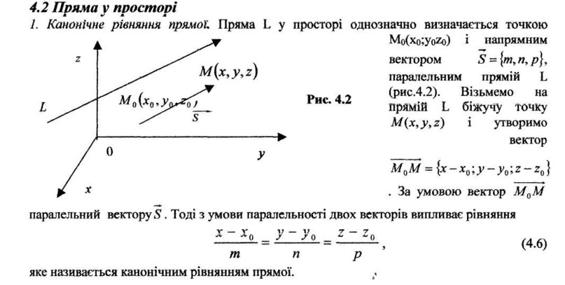

Slide 8
